Slide 1
Baroko v literatuře
ŠPANĚLSKO, ITÁLIE, ANGLIE, NĚMECKO, ČECHY

Slide 2
Baroko
Upřednostňuje city člověka oproti lidskému rozumu
Odklání se od přírody i světa
Zdůraznění lidské bezmocnosti vůči pomíjivosti života
Důraz kladen na duchovnost, mysticismus
Člověk postaven mezi síly zla a dobra, satana a boha, zatracení a vykoupení

Slide 3
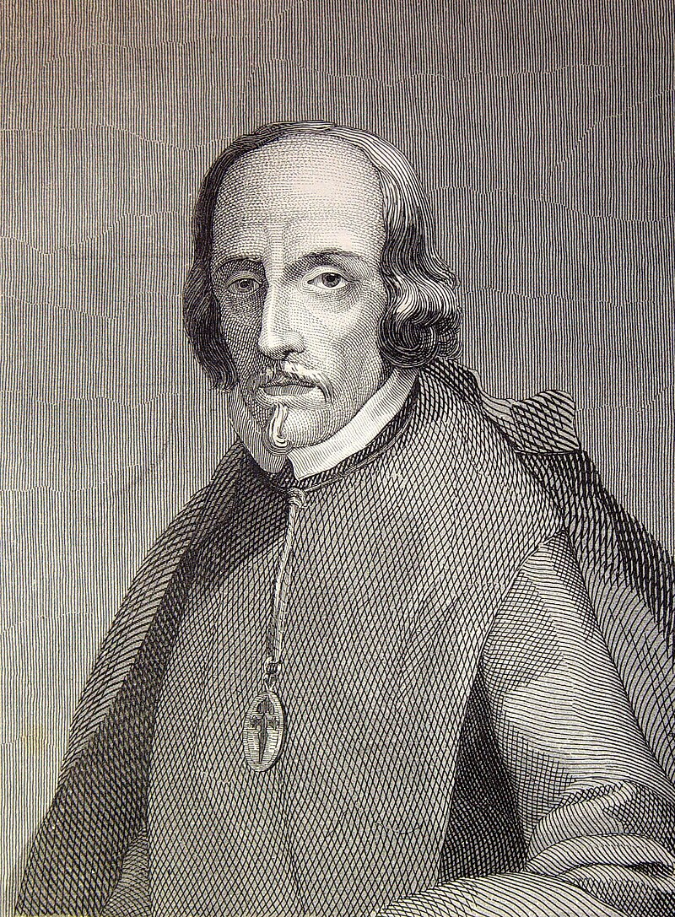
Barokní literatura ve Španělsku
Pedro Calderón de la Barca
  Dramatik
  120 veršovaných her
  Nábožensko-filosofické náměty
  Život je sen (veršované drama s otázkami smyslu a obsahu života, lidské existence a svobody člověka)
  Velké divadlo světa atd.

Slide 4
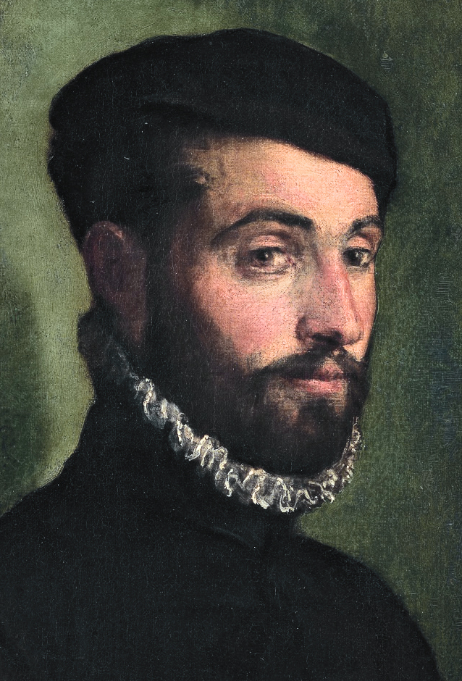
Barokní literatura v Itálii
Torquato Tasso
  Dvorský básník, dramatik
  Osvobozený Jeruzalém (nábožensko-hrdinský epos o dobývání Jeruzaléma křižáky roku 1099 – umělecká fikce!)
  Inspiroval Goetha, autora tragédie Torquato Tasso

Slide 5
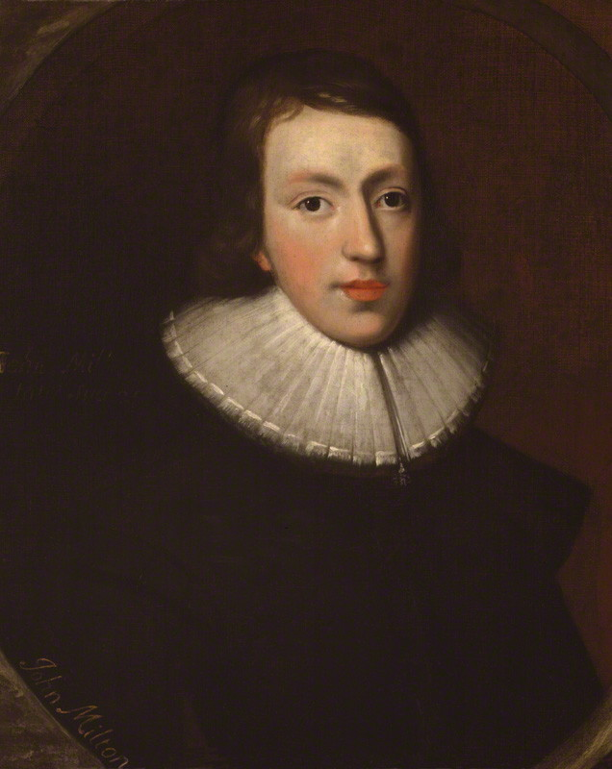
Barokní literatura v Anglii
John Milton
  Mistr sonetu, autor traktátů, polemik
  Studie na Cambridge, v době anglické revoluce účast v politickém životě
  Tajemník Olivera Cromwella
  Po revoluci vězněn
  Ztracený ráj (náboženská epopej, duchovní epika, téma vyhnání Adama a Evy z ráje) – celkem 12 knih

Slide 6
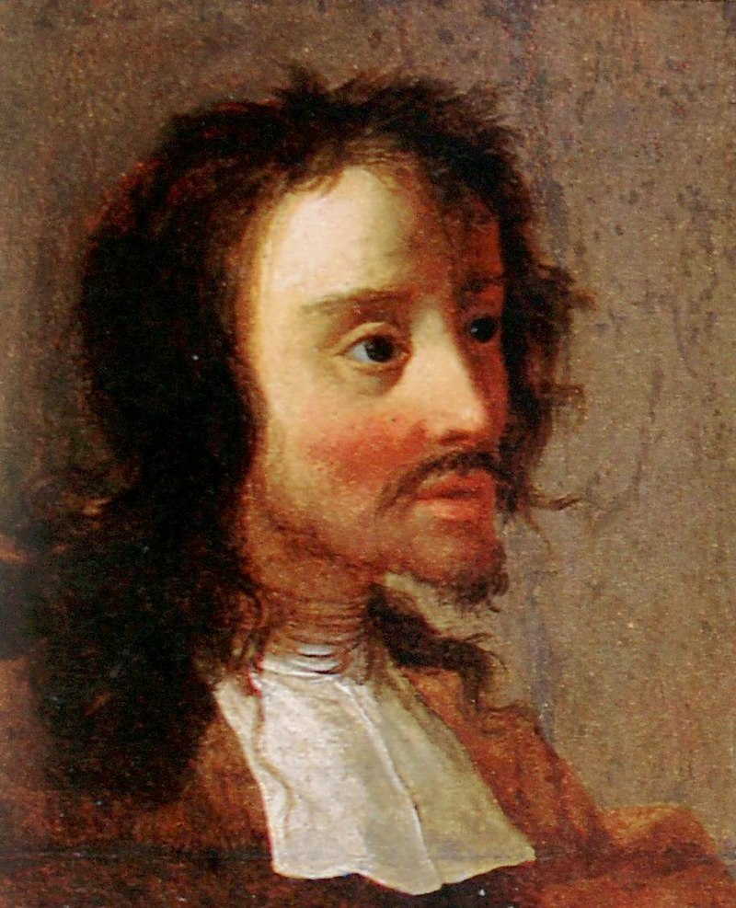
Barokní literatura v Německu
Hans Jakob Christoffel von Grimmelshausen
  Dobrodružný Simplicius Simplicissimus (ztvárnění hrůz a neštěstí třicetileté války z pohledu prostého mladíka)
  = pikareskní román – román šibalský, šejdířský, parodie rytířského románu

Slide 7
Barokní literatura česká – tvorba domácí
Bohuslav Balbín – Obrana jazyka slovanského, zvláště českého
Tomáš Pešina z Čechorodu – Předchůdce Moravopisu
Jan František Beckovský – Poselkyně starých příběhů českých
Václav Jan Rosa – Čechořečnost
Bedřich Bridel – Co Bůh? Člověk?
Felix Kadlinský – Zdoroslavíček v kratochvilném hájíčku postavený
Adam Michna z Otradovic – Loutna česká

Slide 8
Barokní literatura u nás – tvorba exulantská
Jan Amos Komenský
  Učitel národů
  Zakladatel moderní pedagogiky, autor jazykových učebnic, spisů o výchově a reformátor školství
  Vzdělání v Přerově a ve Strážnici, dále Herborn, univerzita Heidelberg
  Učil v Přerově, ve Fulneku
  Působil jako kněz Jednoty bratrské
  Vlast opustil r. 1628 → Lešno (Polsko)
  Pozván do Švédska a Uher, aby vytvořil učebnice

Slide 9
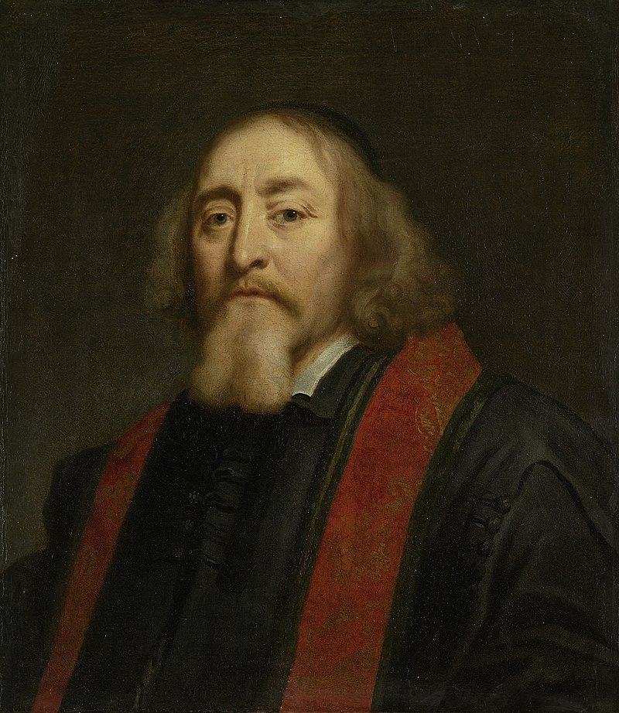
Dílo Jana Amose Komenského
Listové do nebe
Truchlivý
Mapa Moravy
Labyrint světa a ráj srdce
Kšaft umírající matky, Jednoty bratrské
Informatorium školy mateřské
Brána jazyků otevřená
Škola hrou
Velká didaktika
Orbis pictus

